Slide 1
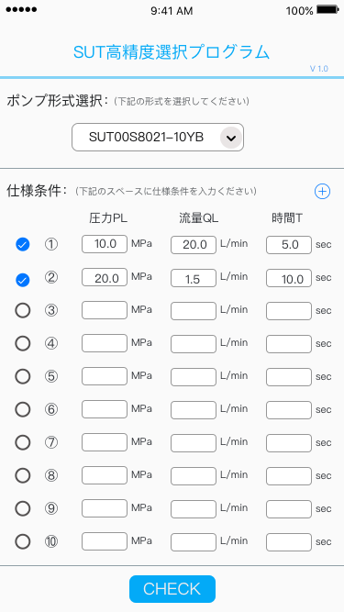
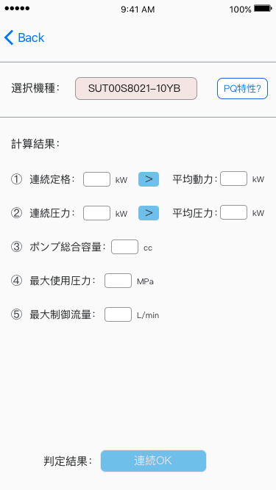
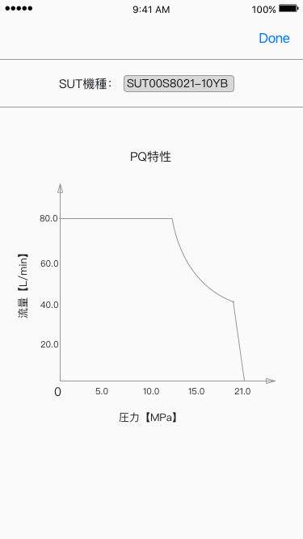
SUT高精度選択ポログラム UI設計
①入力界面
②判断界面
③PQ特性界面
押す
CHECKボタンを押す
孫
2016.11.1

